Slide 1
c
歡迎蒞臨
三年十一班
小慈老師
Notes:
1

Slide 2
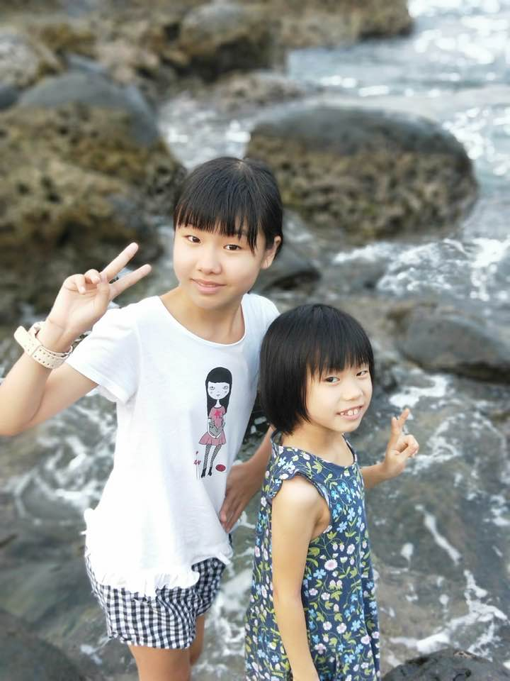
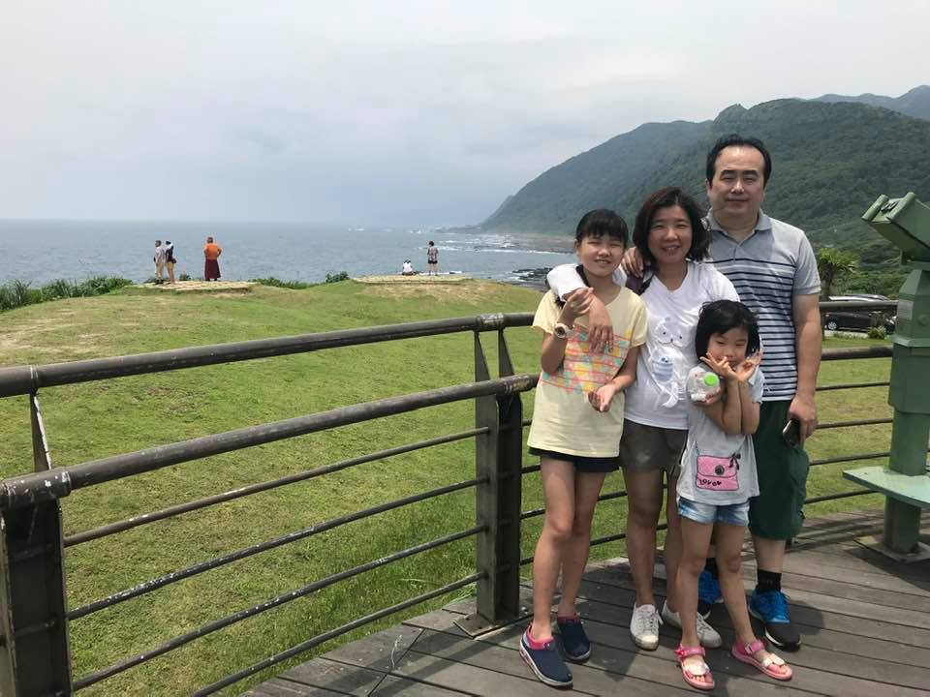
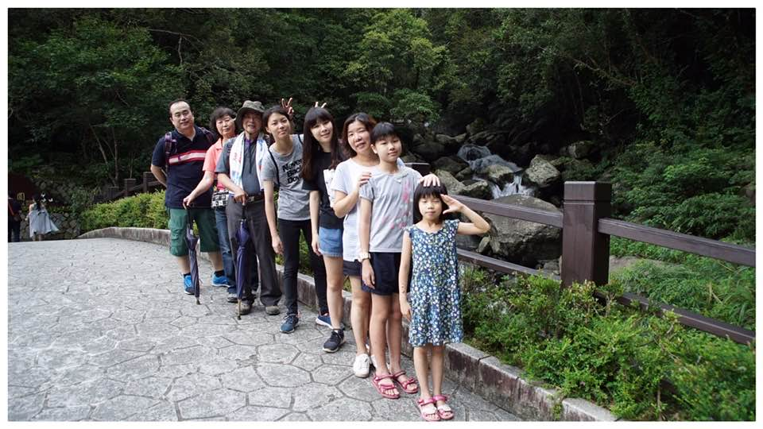
自我介紹
Notes:
2

Slide 3
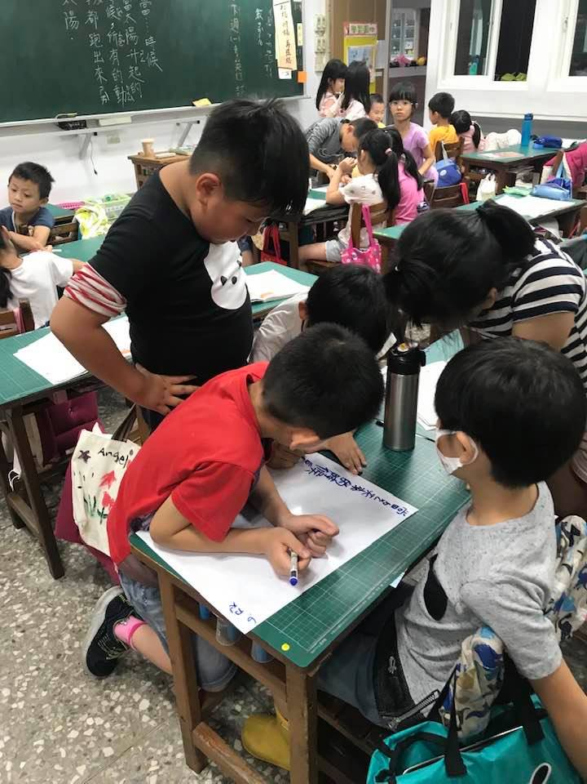
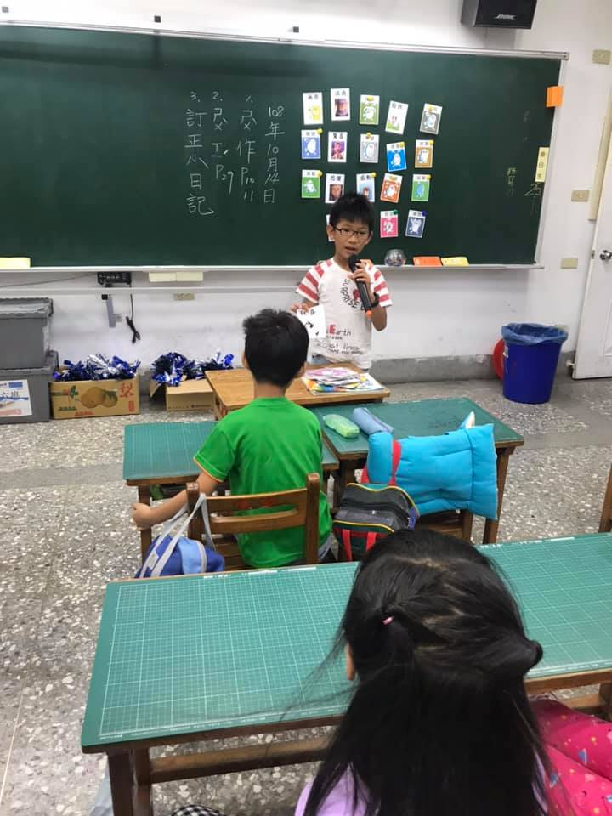
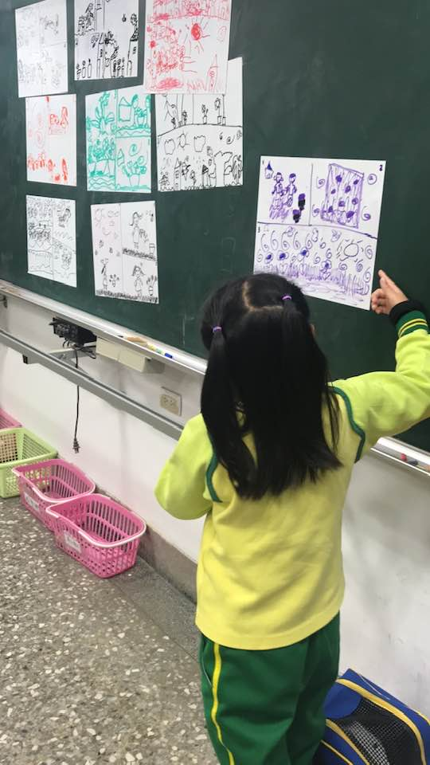
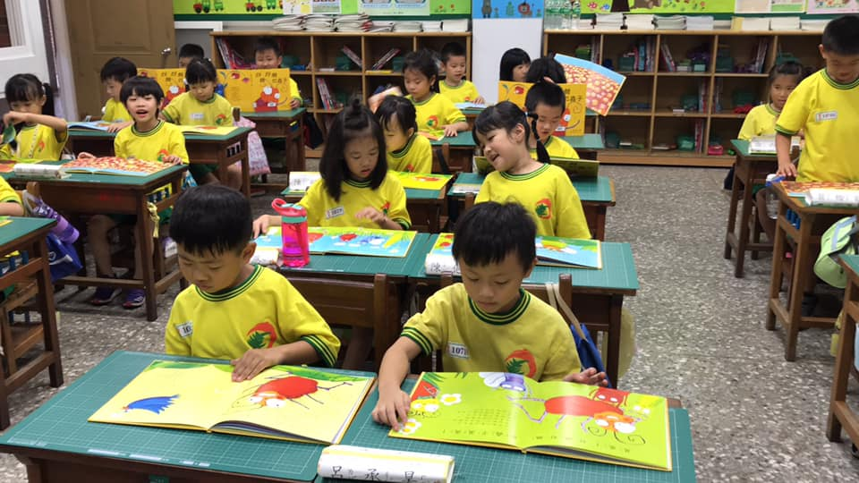
語文領域
不固定時間分享生活點滴
老師說故事
推薦好書
共讀時光
五星級造句法
孩子的句子獨一
無二，不要任意抹殺
Notes:
3

Slide 4
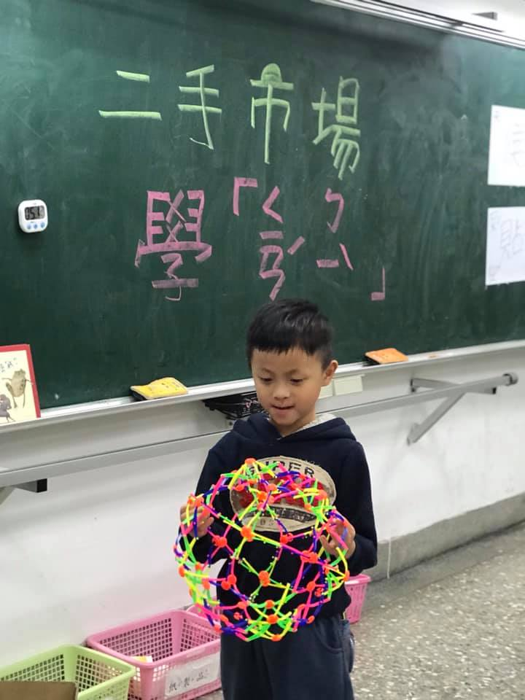
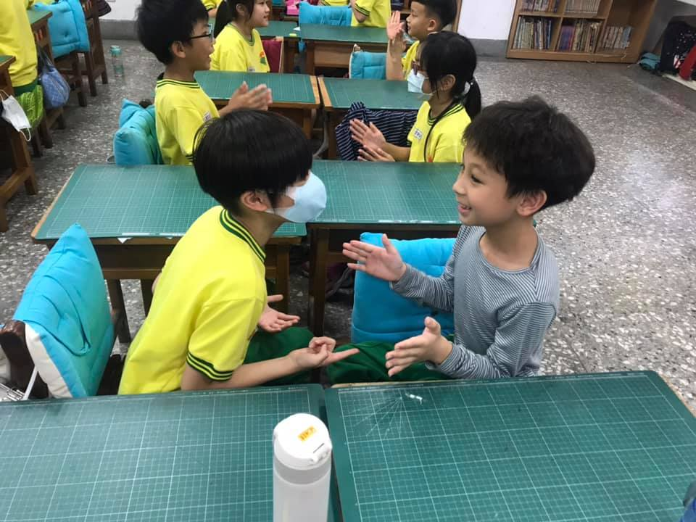
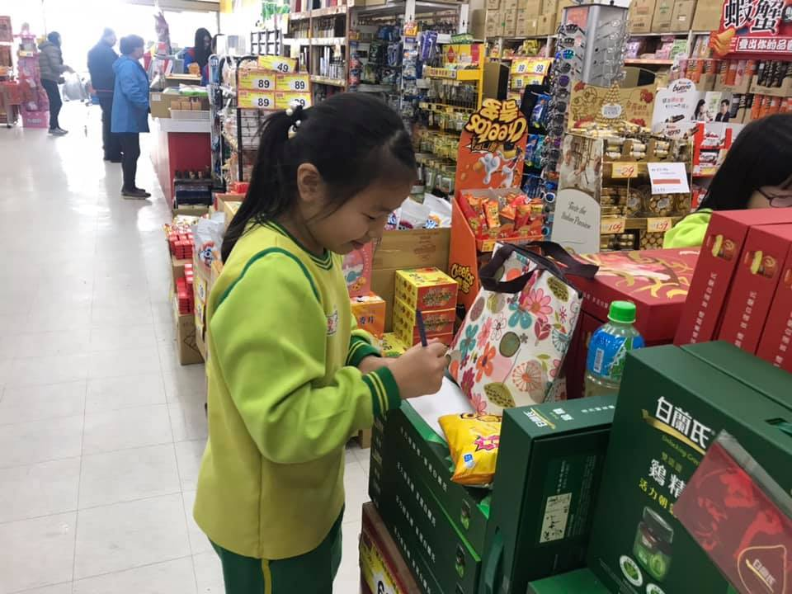
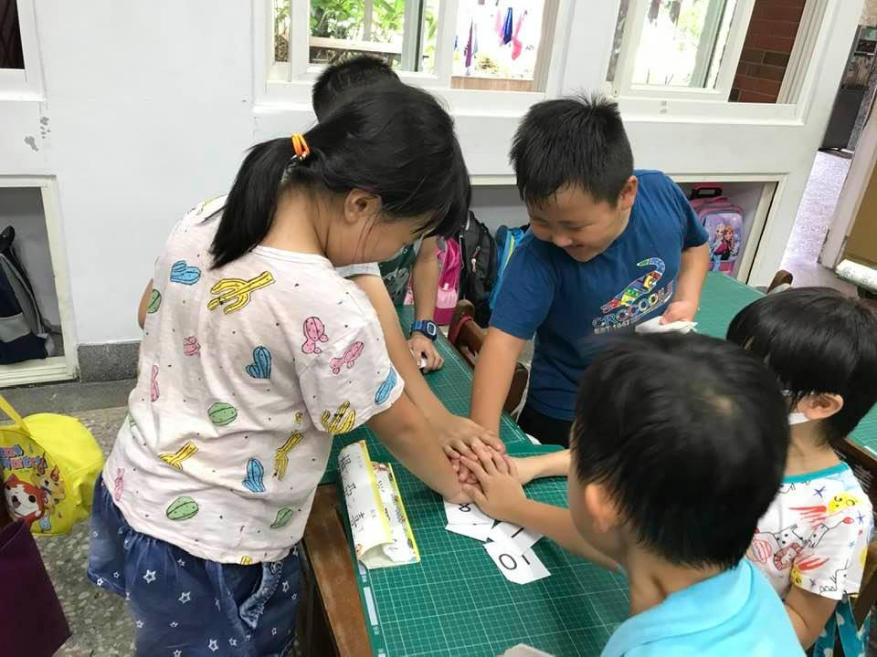
數學領域
生活中的學習
加入數學日記
上台教學
Notes:
4

Slide 5
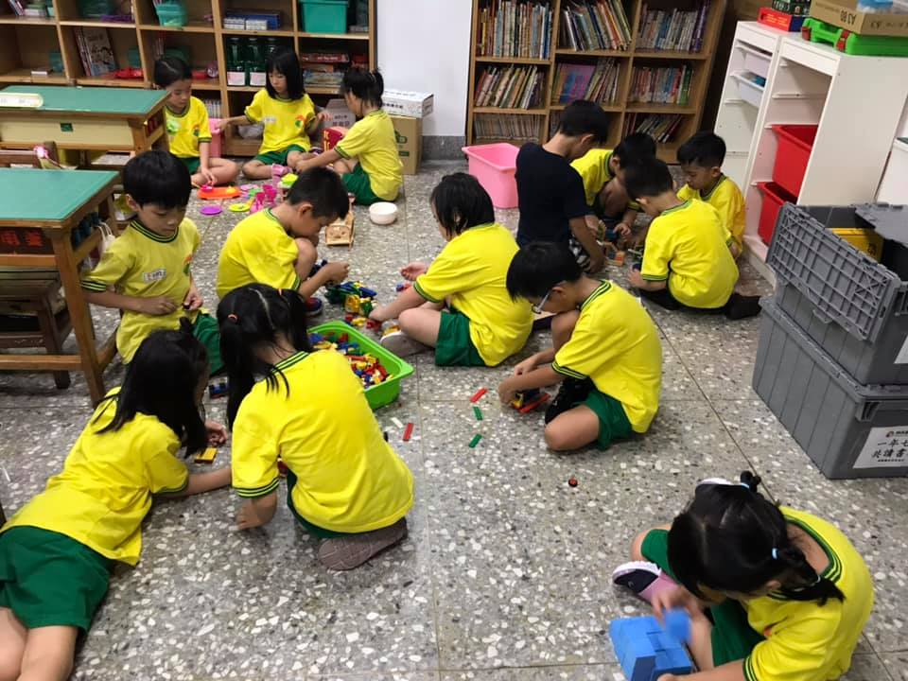
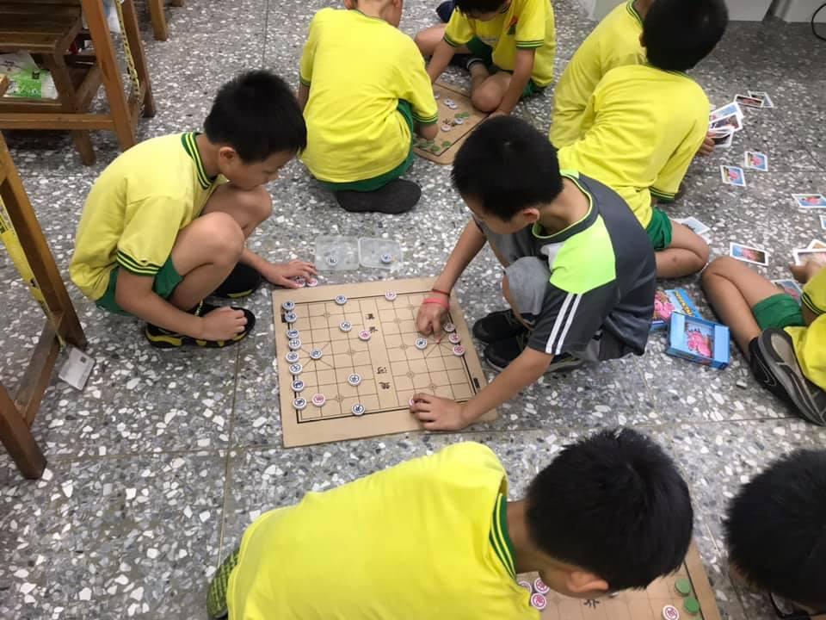
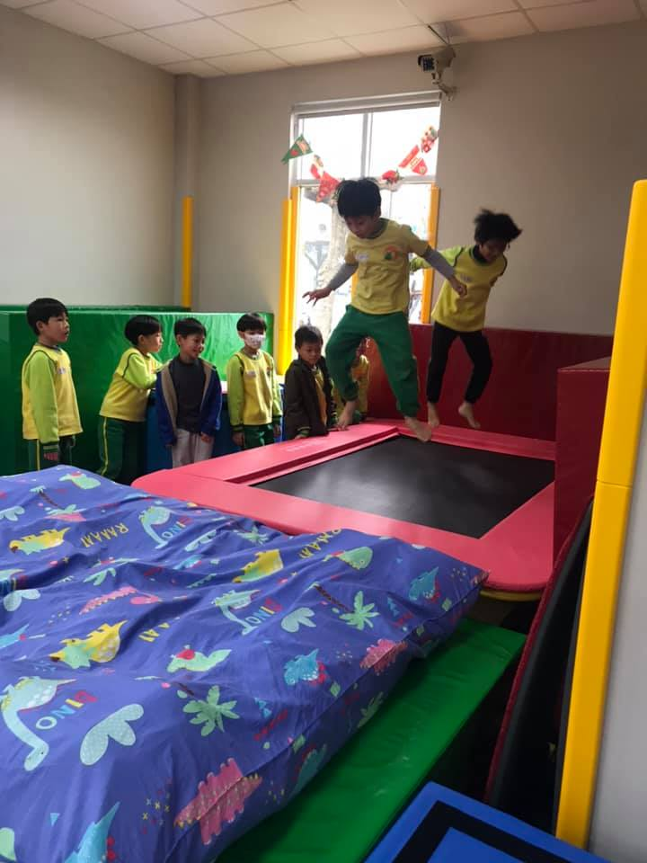
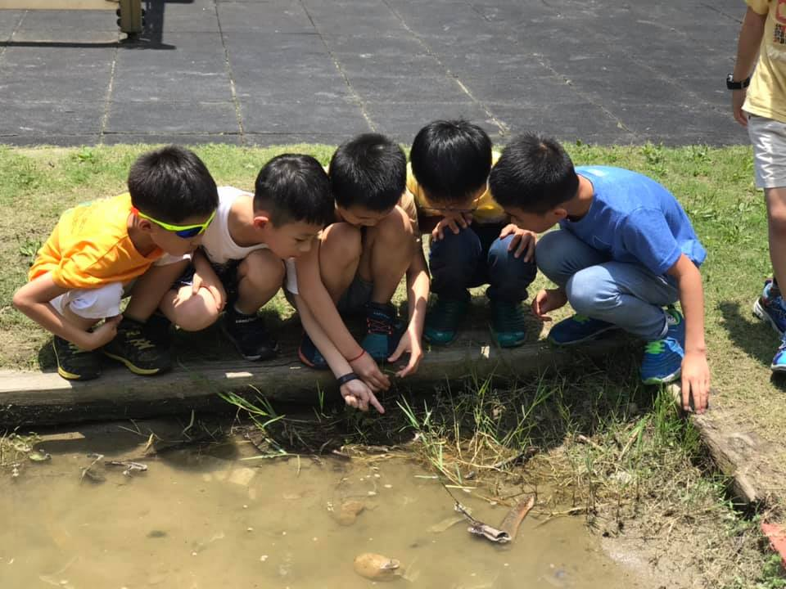
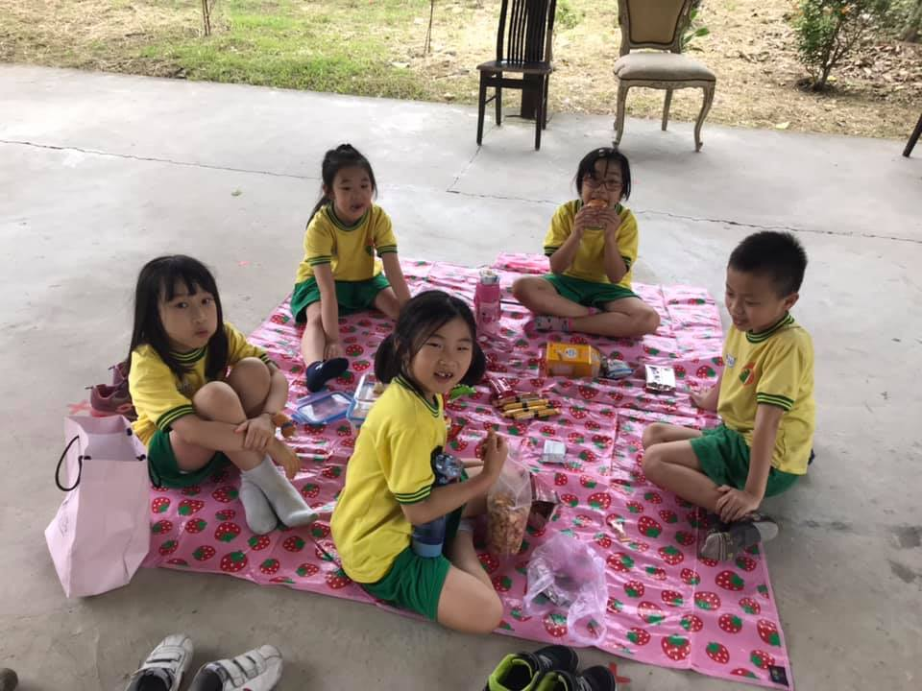
生活教育
Notes:
5

Slide 6
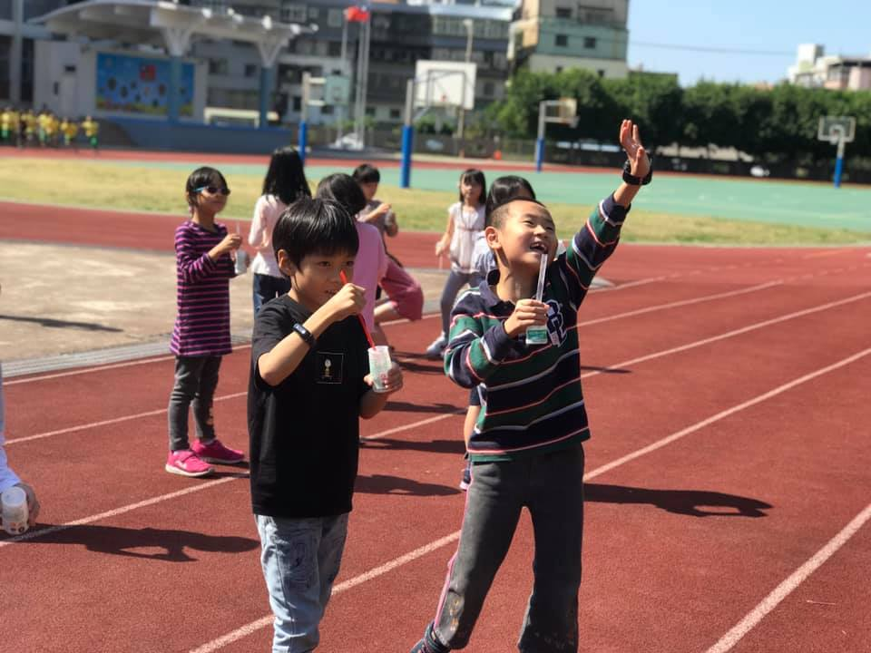
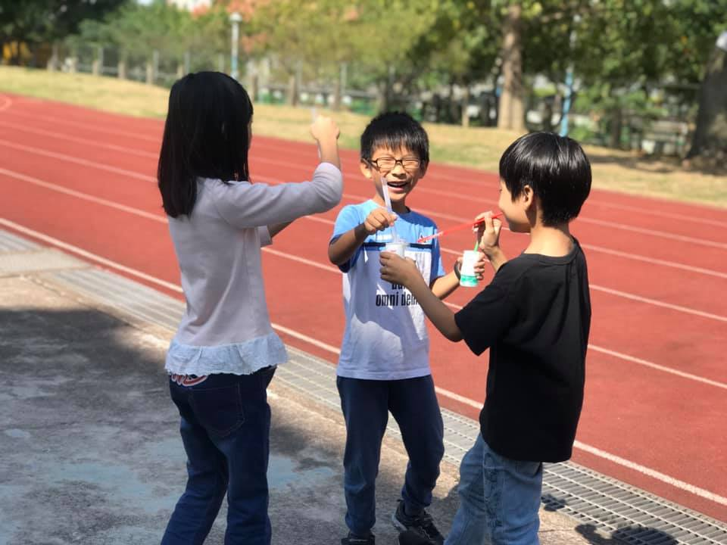
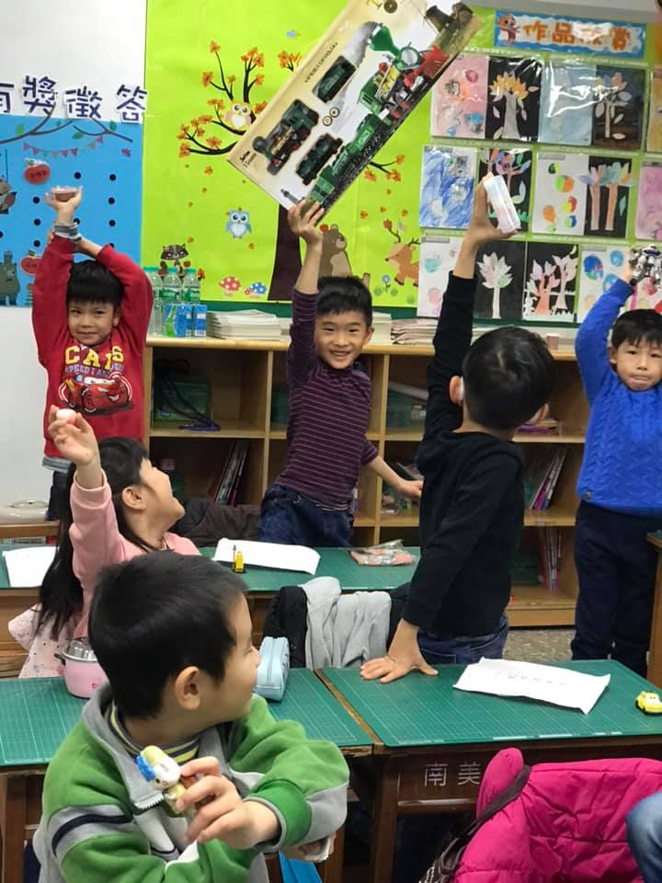
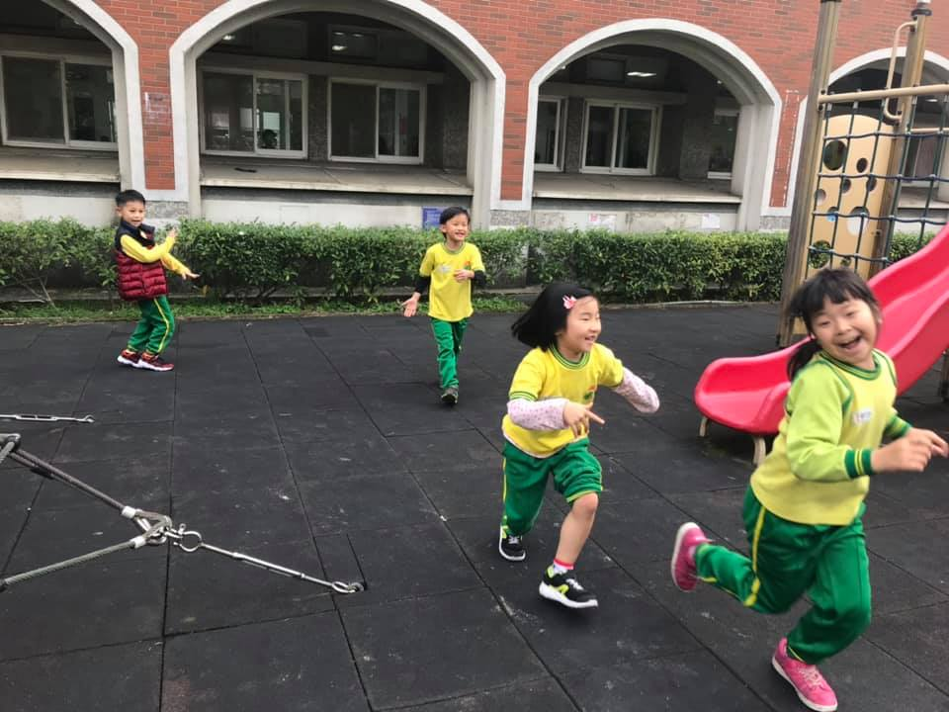
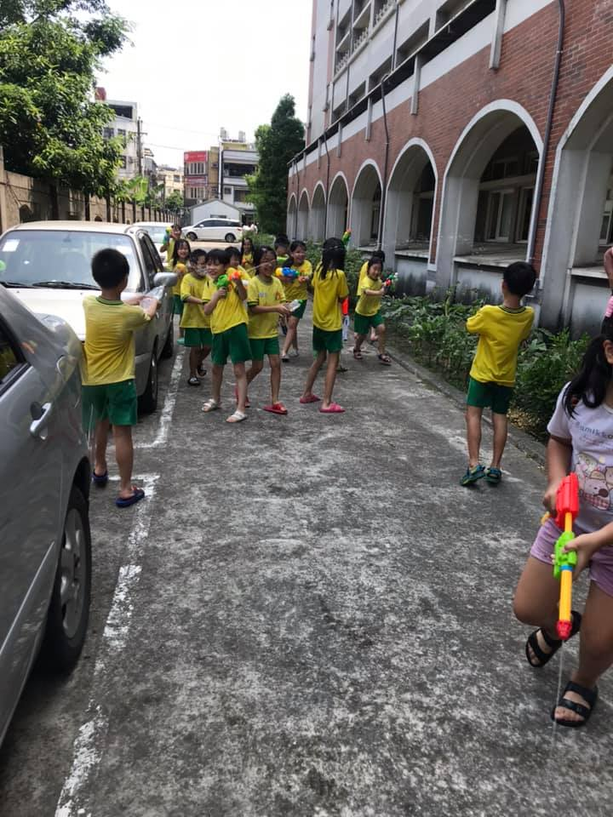
人際互動不可少
Notes:
6

Slide 7
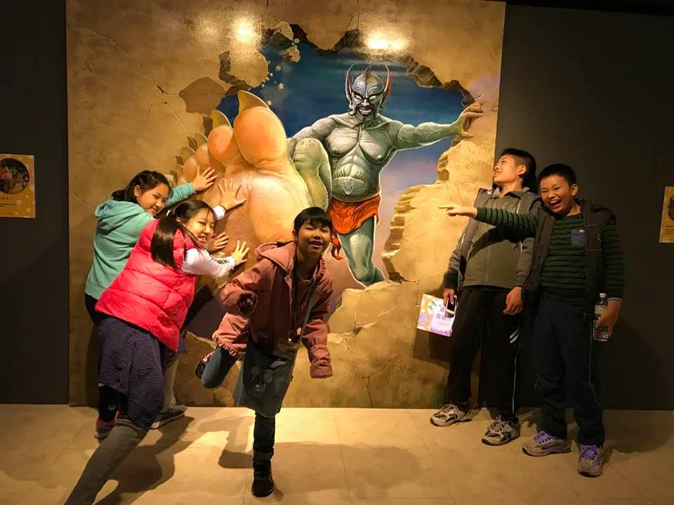
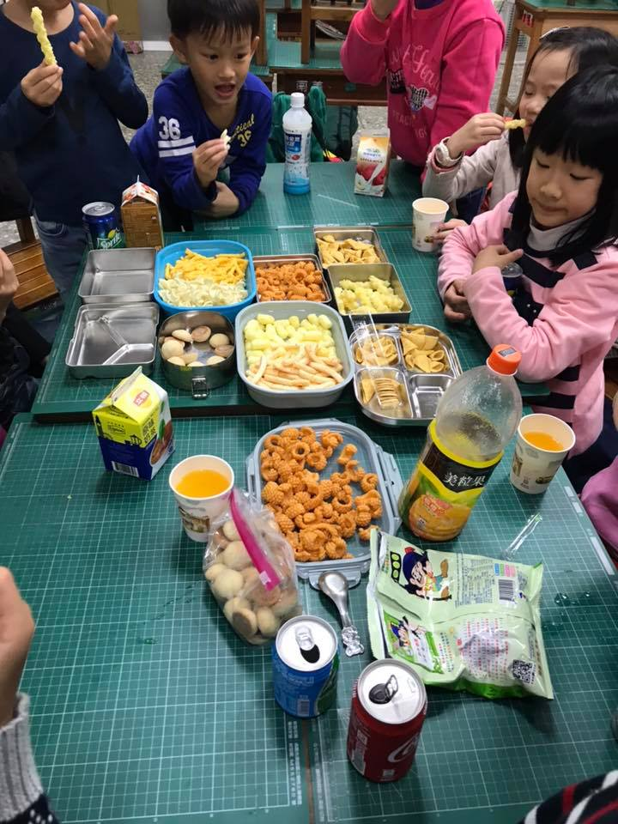
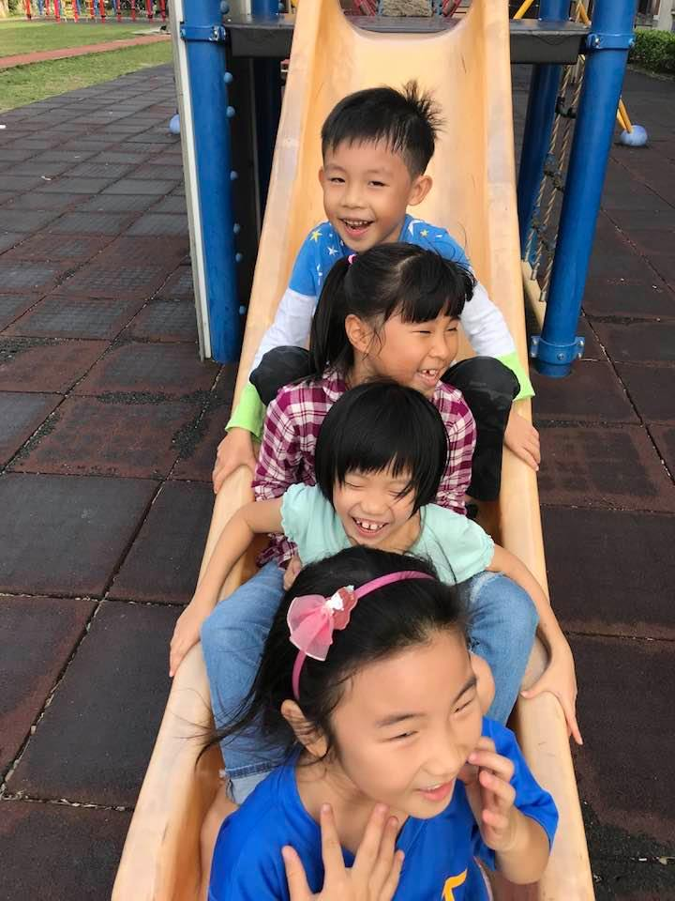
獎勵制度
Notes:
7

Slide 8
班規:禮貌、負責、尊重、誠實
給孩子讚美，不如給孩子不怕失敗的勇氣。
新學期給學生最好的見面禮，是讓他擁有重新當一張白紙的機會。
Notes:
8

Slide 9
教育觀
學校教育和家庭教育的功能不一樣
站在孩子的角度看事情
運用正向語言的態度
珍視孩子有他的獨特性
Notes:
9

Slide 10
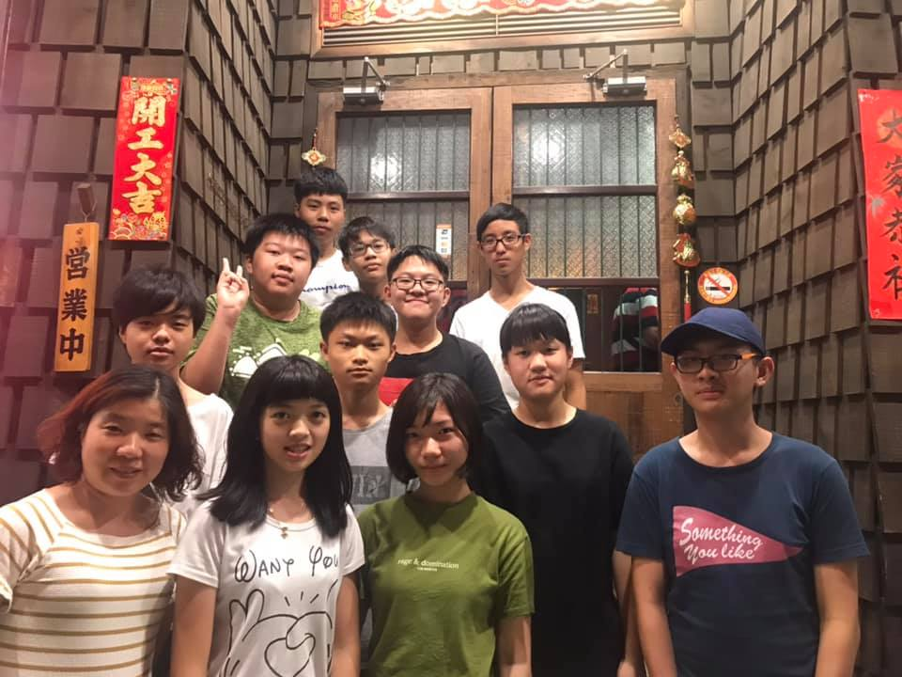
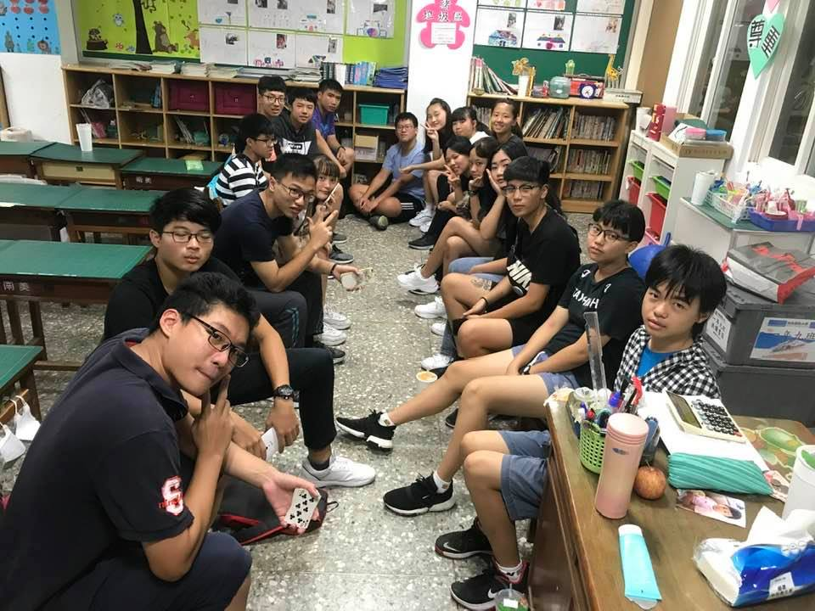
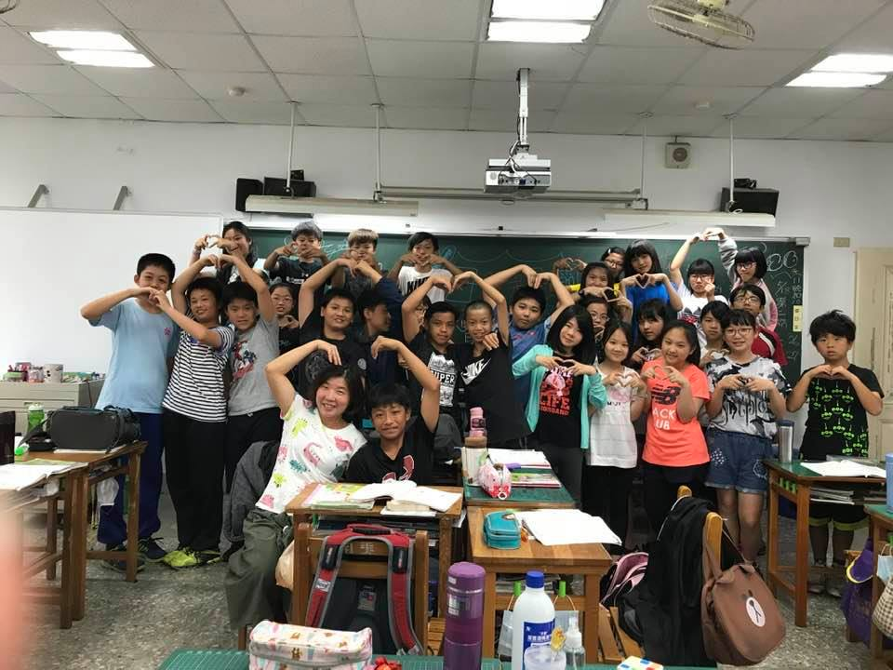
你不欺我教師魂
我不負你支持恩
Notes:
10

Slide 11
親師橋梁
互相信任，時常溝通，才是親師關係的終極保證
Notes:
11

Slide 12
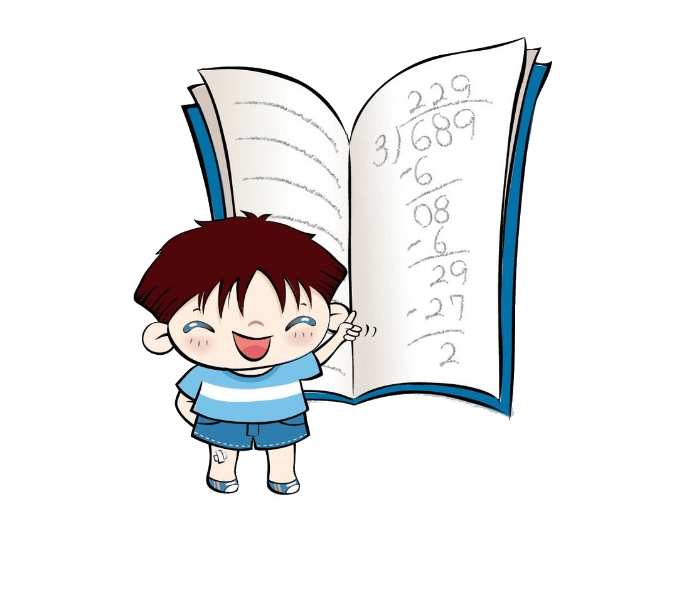
班親會留意事項
對班級或學校建議事項
班級活動事項
班級費用
班級班親會幹部選舉
Notes:
12

Slide 13
當選家長委員
以樂爸爸、甯淯媽媽、澐靜爸爸

Slide 14
謝謝您的蒞臨
Notes:
14

